Slide 1
Tiempo de espera para agendar una cita en el Instituto Mexicano del Seguro Social

Slide 2

Definición
El tiempo de espera es uno de los componentes de la satisfacción del usuario e influye en las expectativas del prestador y de la institución; al mismo tiempo, es barrera para el uso de los servicios

Slide 3
Proceso para agendar una cita en el Instituto Mexicano del Seguro Social
1
Ir a las 7:00am a la unidad donde el paciente está dado de alta
3
Estar atento a las indicaciones del personal que informa las citas disponibles para ese día
En caso de que el paciente haya alcanzado cita, entregar su carnet para ser agendado, de lo contrario, repetir el proceso al día siguiente
2
Hacer fila dependiendo del consultorio donde el paciente es atendido
4

Slide 4
Proceso para agendar una cita con un médico especialista en el Instituto Mexicano del Seguro Social
1
El médico general detecta el problema del paciente para asignarle un especialista
El paciente acude a la unidad de salud, entrega el documento en las cajas donde le proporcionan las fechas y los horarios disponibles
3
El médico general levanta un expediente y le entrega un documento donde indica la unidad donde el paciente tiene que ir agendar su consultar
2

Slide 5
Problemas
Tiempos de espera
El proceso para agendar una cita con un médico influye el factor del tiempo de espera, provocando una larga duración para este proceso e incluso no alcanzar la cita que desean.
Porcentajes bajos de agendar citas
Solo el 30% y 35% de los pacientes es citado y tiene la posibilidad de esperar menos de 30 minutos
Alta cantidad de pacientes con esta problemática
El 65% solicita atención el mismo día de la consulta y es muy difícil que se le atienda dentro del tiempo estándar

Slide 6
Fuentes de información
01
Personas cercanas que laboran en el IMSS
Al conocer personas que laboran en la institución, podemos informarnos acerca del proceso que se realiza para agendar una cita
02
Experiencias de personas cercanas
Por otro lado, con la experiencia de las otras personas confirmar que este proceso fue el que se le indicó
03
Referencias bibliográficas
La Revista Médica del Instituto Mexicano del Seguro Social realizó encuestas para determinar con exactitud el promedio del tiempo de espera para agendar una cita

Slide 7


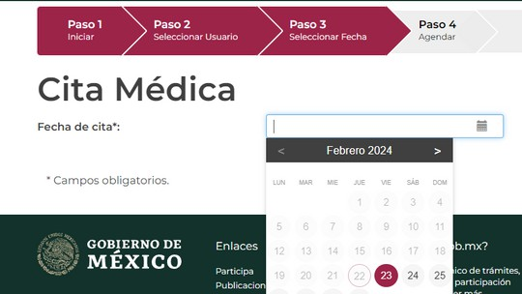
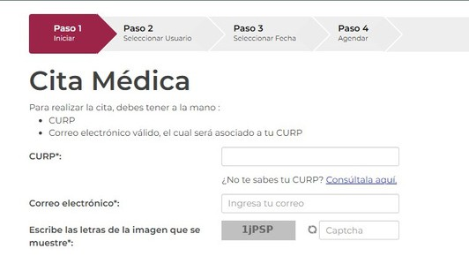


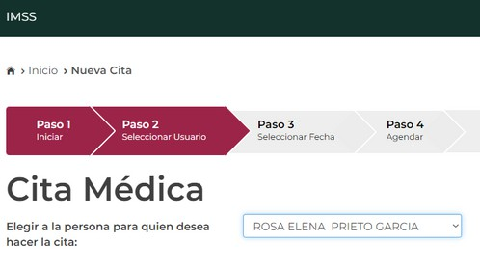
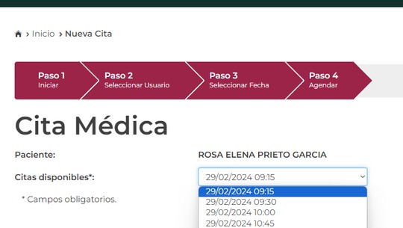
Soluciones planteadas similares : Página web del IMSS

Slide 8

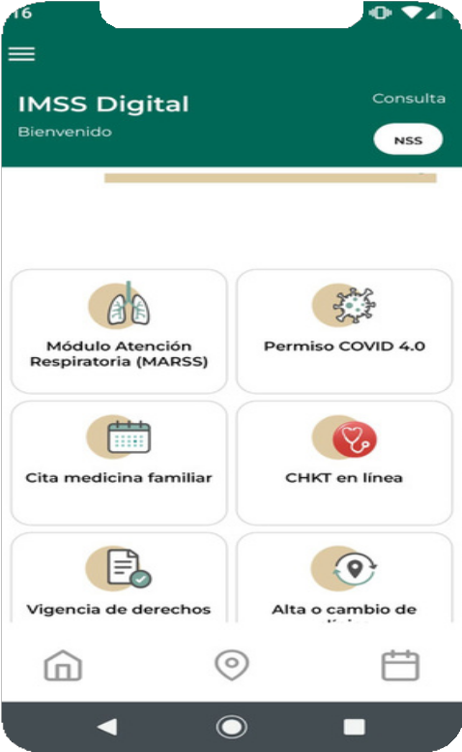
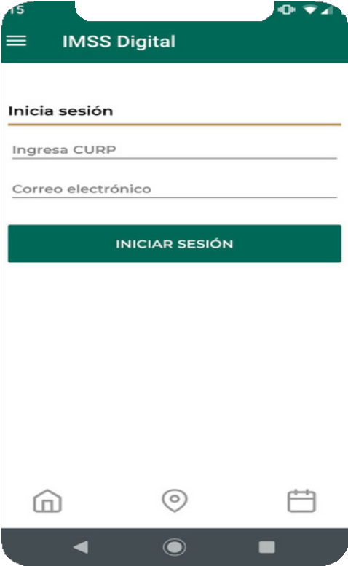
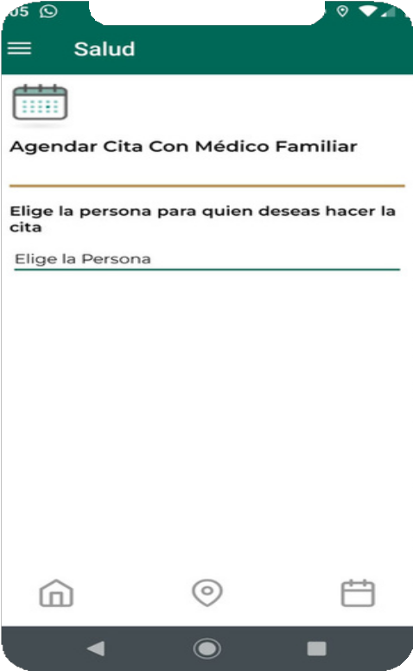
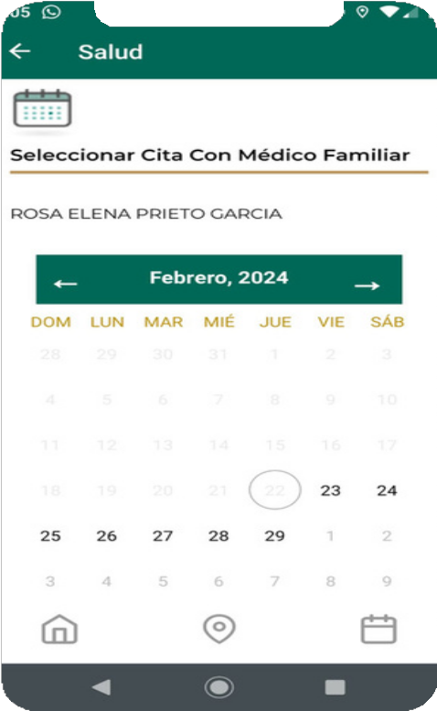
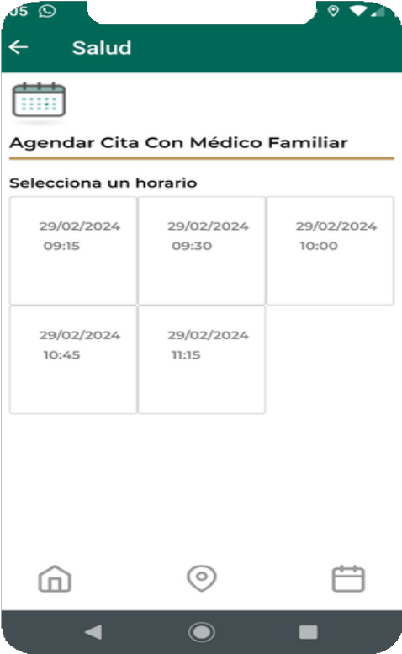
Soluciones planteadas similares : App móvil del IMSS

Slide 9
Diferencias con lo ya propuesto
Proceso Ágil y Sencillo: Simplificación del proceso de agendar citas, eliminando requisitos innecesarios y ofreciendo una experiencia más fluida
Interfaz Intuitiva: Diseño fácil de usar con una interfaz intuitiva, permitiendo a los usuarios agendar citas de manera rápida y eficiente
Accesibilidad Prioritaria: Enfoque en la accesibilidad para personas de la tercera edad y aquellos con habilidades tecnológicas limitadas, garantizando que la aplicación sea fácilmente utilizada por todos

Slide 10

Eliminar un único horario de atención
No establecer un horario específico para agendar una consulta
Acceso a otros horarios
Poder acceder a otros días y horarios de consultas que se acomoden al paciente
Soluciones
No contar con un sólo módulo para agendar
Tener otras alternativas para no necesariamente agendar directamente en la unidad de salud donde el paciente consulta o ir a donde se le indicó

Slide 11
Lecciones aprendidas
Poca relevancia y escaso impacto en usuarios
A pesar de la existencia de servicios similares, estos no han logrado ganar relevancia entre los pacientes del sector público. Como resultado, solo una pequeña fracción de la población está al tanto de estos servicios, mientras que los pacientes de la tercera edad o aquellos con limitaciones tecnológicas desconocen su existencia

Slide 12
Tipos de usuarios
Los centros de salud atienden a diversos grupos de personas y al intentar implementar una solución genérica para todos ellos podría ser difícil, ineficiente y no cumplir con las expectativas
Retos
Método y rango de alcance
Se deberá pensar de manera estratégica teniendo en cuenta los recursos con los que cuentan todos los involucrados, desde el centro de salud hasta los usuarios que utilizarán la solución
Accesibilidad
Si es propenso a tener diferentes cuestiones ya sean médicas, lingüísticas o cuestiones relacionadas, por lo que la solución debe ser suficientemente flexible e intuitiva para que la gran mayoría de los usuarios puedan tener un desempeño que sea fácil y no requiera de tanto tiempo

